Slide 1
L’ARBRE DES CAUSES : analyse a posteriori des risques
C’est une représentation graphique de l’enchaînement logique des faits qui ont provoqué l’accident

Slide 2
Les 3 méthodes pour analyser les risques
Démarche d’analyse a priori des risques
Approche par le travail : analyse de l’homme en situation de travail
Démarche d’analyse a posteriori des risques: approche par l’accident (ou l’incident)

Slide 3
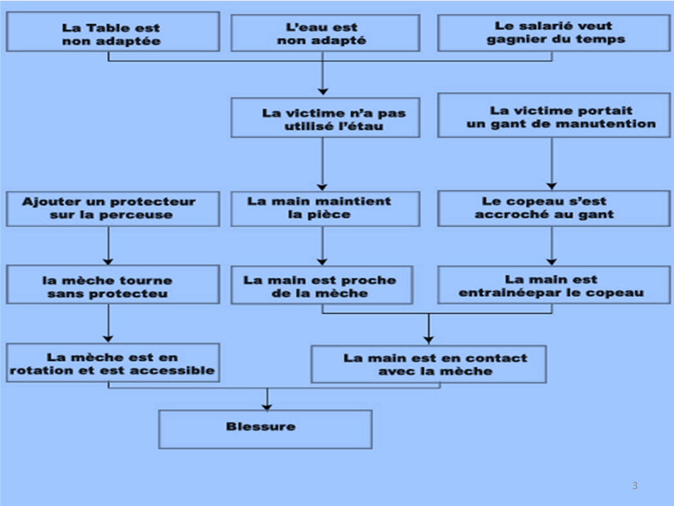
Notes:
L’arbre des causes n’est pas une théorie de l’accident : elle n’aboutit pas nécessairement à une recherche exhaustive des facteurs d’accidents
Elle ne vise pas à une explication complète de l’accident mais à la mise en évidence des facteurs sur lesquels il est possible d’agir.
Ce n’est pas la recherche des responsables.

Slide 4
L’ARBRE DES CAUSES
But :
Ce n’est pas la réparation due aux accidentés, ni la punition des coupables, mais la prévention des accidents.
Son exploitation met en évidence la multicausalité des facteurs d’accidents.

Slide 5
Préparation de l’arbre des causes
1- Le recueil des faits :
Un fait est une information
non contestable,
concrète,
concise.
Un fait n’est pas un jugement.

Slide 6
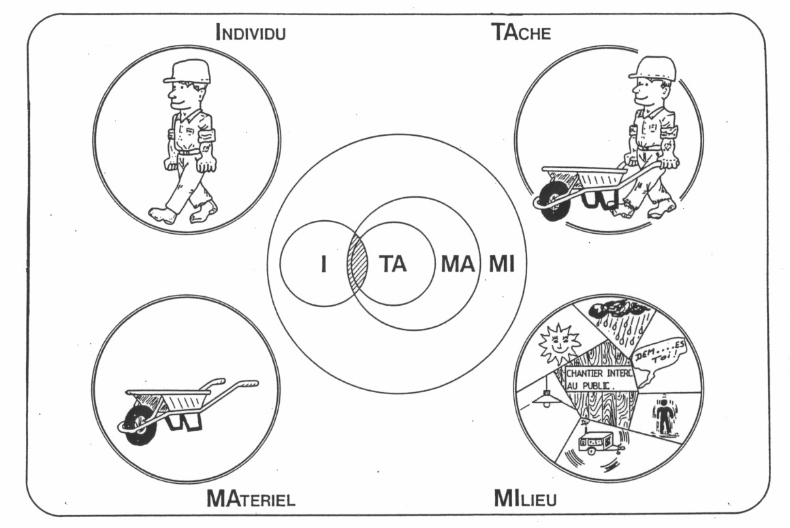
Préparation de l’arbre des causes
2- Examen de la situation de travail
Notes:
I : Individu (qui ?)
TA : Tâche (fait quoi ? comment ?)
MA : Matériel (avec quoi ? sur quelle machine ?)
MI : Milieu (où ? avec qui ?)
L’accident est souvent la cause d’un déséquilibre entre ces quatre éléments.

Slide 7
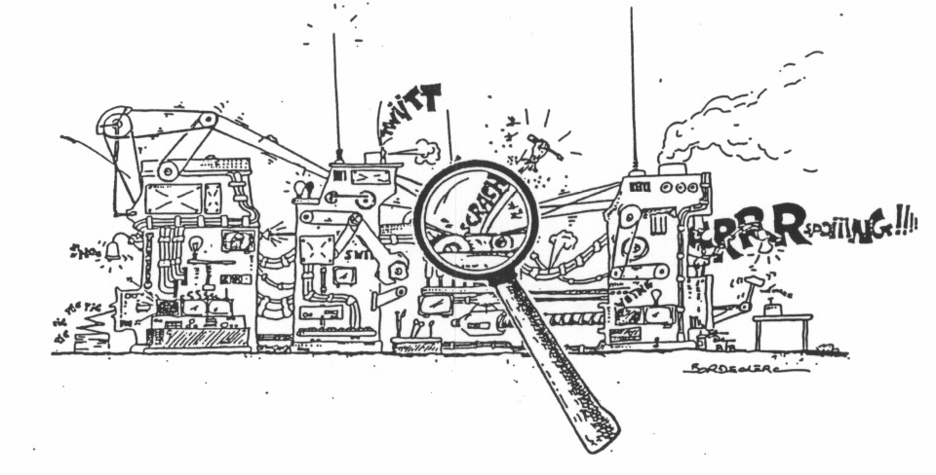
Préparation de l’arbre des causes
3- Identifier les causes les plus profondes
Notes:
On a intérêt à rechercher les causes profondes de l’accident en remontant le plus en amont possible.

Slide 8
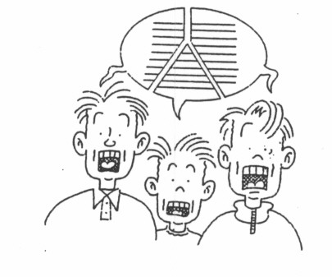
Préparation de l’arbre des causes
4- Qui recueille les faits ?
Un groupe de travail aux compétences très variées.
Notes:
Un groupe de travail aux compétences très variées (responsable, témoins, victimes, chargé de sécurité, psychologue, …)

Slide 9
Préparation de l’arbre des causes
5- Quand ? Où ?
Le plus tôt possible après l’accident.
Sur le lieu même de l’accident.
Notes:
Un

Slide 10
Construction de l’arbre des causes
Représentation des faits
Un fait permanent :
Ex :
Un fait inhabituel :
Ex :
La centrifugeuse tourne
La centrifugeuse est en panne

Slide 11
Construction de l’arbre des causes
Représentation des liaisons entre les faits
Une liaison :

Slide 12
Construction de l’arbre des causes
Enchaînement de faits
Un fait est relié à un antécédent :
L’élève court
L’élève tombe
Un antécédent
Un fait
Notes:
Construction de l’arbre en partant du fait ultime (l’accident ou l’incident).

Slide 13
Construction de l’arbre des causes
Conjonction de faits
Un fait est relié à plusieurs antécédents :
L’élève court
L’élève tombe
Cartable mal rangé
Qu’a-t-il fallu pour que l’élève tombe ?
Est-ce suffisant ?
Notes:
Chacun des faits (X1) et (X2) a été nécessaire pour que (Y) se produise ; mais aucun des deux ne suffisait seul. Il a fallu l’action conjuguée des deux.

Slide 14
Construction de l’arbre des causes
Disjonction de faits
Plusieurs faits sont reliés à un seul antécédent
Qu’a-t-il fallu pour que l’élève court ?
Est-ce suffisant ?
L’élève court
L’élève est en retard
L’élève tombe
Cartable mal rangé
Qu’a-t-il fallu pour que le cartable soit mal rangé ?
Est-ce suffisant ?
Notes:
(X) a été nécessaire et suffisant pour que (Y1) et (Y2) se produisent

Slide 15
Construction de l’arbre des causes 1
Exemple : recueil des faits
Bousculade Transport de tous les tubes dans l’étuve VF ensemencés tombent Sonnerie Tubes VF dans portoir de tubes à essai
VF ensemencés tombent = fait ultime
Notes:
(X) a été nécessaire et suffisant pour que (Y1) et (Y2) se produisent

Slide 16
Construction de l’arbre des causes
Qu’a-t-il fallu pour que l’incident se produise ?
Bousculade
Tubes VF dans portoir de tubes à essai
bousculade
VF tombent
VF dans portoir de tubes à essai
Qu’a-t-il fallu pour que les VF tombent ?
Est-ce suffisant ?

Slide 17
Construction de l’arbre des causes
Qu’a-t-il fallu pour qu’il y ait une bousculade ?
Est-ce suffisant ?
Sonnerie
bousculade
VF tombent
VF dans portoir de tubes à essai
Transport de tous les tubes à l’étuve
Qu’a-t-il fallu pour que les VF soient placés dans le portoir de tubes à essai ?
Est-ce suffisant ?

Slide 18
Exploitation de l’arbre des causes
Recherche des mesures de prévention en agissant au niveau de chacun des faits de l’arbre = PREVENTION
ELIMINATION DES FAITS :
Arrêt séance 5 min plus tôt
Bousculade
Sonnerie
VF tombent
Transport de tous les tubes à l’étuve
VF dans portoir de tubes à essai
Notes:
Cette recherche nécessite de donner libre cours à son imagination. Les idées les plus farfelues aux premiers abords, peuvent s’avérer des plus intéressantes.
Dans un premier temps, on ne se fixe aucune limite. Les choix viendront dans un second temps.

Slide 19
Exploitation de l’arbre des causes
Recherche des mesures de prévention en agissant au niveau de chacun des faits de l’arbre = PREVENTION
ELIMINATION DES FAITS :
Sonnerie
Bousculade
VF tombent
Transport de tous les tubes à l’étuve
VF dans portoir de tubes à essai
Tubes restent sur paillasse

Slide 20
Exploitation de l’arbre des causes
Recherche des mesures de prévention en agissant au niveau de chacun des faits de l’arbre = PREVENTION
ELIMINATION DES FAITS :
Sonnerie
Bousculade
VF tombent
Tubes VF ramassés par un élève dans un pot commun
Transport de tous les tubes à l’étuve
VF dans portoir de tubes à essai

Slide 21
Exploitation de l’arbre des causes
Recherche des mesures de prévention en agissant au niveau de chacun des faits de l’arbre = PREVENTION
INTRODUCTION D’UN NOUVEL ELEMENT :
Sonnerie
Bousculade
VF tombent
Tubes VF dans un tube à essai vide dans portoir de tubes à essai
Transport de tous les tubes à l’étuve
VF dans portoir de tubes à essai

Slide 22
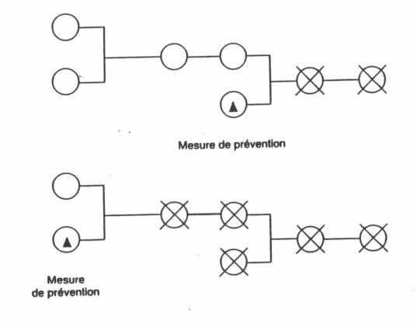
Exploitation de l’arbre des causes
Recherche des mesures de prévention en agissant au niveau de chacun des faits de l’arbre = PREVENTION
Notes:
Plus les mesures de prévention portent sur des faits éloignés de l’accident, plus ces mesures empêchent un nombre important de facteurs d’accidents de se reproduire.

Slide 23
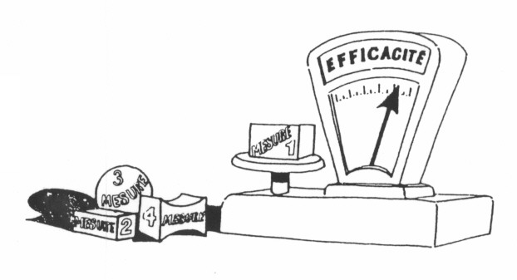
Exploitation de l’arbre des causes
Choix des mesures de prévention
- Conformité à la réglementation
- Coût
- Stabilité de la mesure
- Portée de la mesure (= capable de résoudre d’autres problèmes de sécurité ou bien répercussions néfastes ailleurs ?)
- Non-déplacement du risque
- Augmentation de la charge de travail des opérateurs concernés ?
- Délai d’application

Slide 24
CONCLUSION :
L’arbre des causes est un outil pédagogique très
efficace pour la formation et la sensibilisation à
la sécurité.

Slide 25
Construction de l’arbre des causes 2
Exemple : recueil des faits
Parce qu’il n’avait pas de portoir sur sa paillasse, l’élève X a posé la cuve de suspension bactérienne sur la paillasse, puis s’est levé pour récupérer un portoir, et a renversé la cuve, d’un geste maladroit. La suspension a été projetée sur ses mains et la paillasse, avec émission d’aérosols. La cuve était non fermée, et remplie en totalité.
Notes:
(X) a été nécessaire et suffisant pour que (Y1) et (Y2) se produisent

Slide 26
Construction de l’arbre des causes 2
Fait ultime :
Parce qu’il n’avait pas de portoir, l’élève X a posé la cuve de suspension bactérienne sur la paillasse, puis s’est levé pour récupérer un portoir, et a renversé la cuve, d’un geste maladroit. La suspension a été projetée sur ses mains et la paillasse, avec émission d’aérosols. La cuve était non Parafilmée, et remplie en totalité.
Notes:
(X) a été nécessaire et suffisant pour que (Y1) et (Y2) se produisent

Slide 27
Construction de l’arbre des causes 2
Distinction des faits :
Cuve renversée
Pas de portoir
Geste maladroit
Elève se lève
Projections sur mains +
aérosols
Cuve posée sur la paillasse
Cuve non fermée
Cuve pleine
Notes:
(X) a été nécessaire et suffisant pour que (Y1) et (Y2) se produisent

Slide 28
Construction de l’arbre des causes 2
Cuve pleine
Pas de portoir
Elève se lève
Geste maladroit
Cuve renversée
Projections sur mains +
aérosols
Cuve posée sur paillasse
Cuve non fermée
Notes:
(X) a été nécessaire et suffisant pour que (Y1) et (Y2) se produisent

Slide 29
Discussion à partir d’arbres des causes proposés par les collègues.

